Slide 1
표현언어(Expression Language)

Slide 2
표현 언어(EL : Expression Language) 개요
JSP 단점
자바 언어를 알아야 하기 때문에 웹 페이지 디자이너가 다루기 어렵다.
JSP 유지보수가 용이하지 않다.
HTML 템플릿 텍스트와 자바 언어를 사용하는 스크립트 원소(실행문, 선언문, 표현식)의 혼재로 인해 가독성이 떨어짐.
EL : ${ applicationScope.mail }
JSP : <%=application.getAttribute(“mail”) %>

Slide 3
표현 언어(EL : Expression Language) 상세
EL(Expression Language)
표현언어(EL)은 JSP 2.0에 새롭게 추가된 스크립트 언어로 자바코드를 대신해 값을 쉽고, 간결하게 표현할 수 있다.
EL은 JSP의 표현식(<%= 자바코드%>)을 대체하고, <jsp:getProperty> 액션태그를 보완하기 위해 사용된다.
JSTL과 함께 사용할 경우 대부분의 스크립트 원소를 대체할 수 있어 JSP의 가독성과 유지보수성이 높일 수 있다.
주요 기능
JSP 4개의 스코프(Scope) 객체(pageContext, request, session, application)에 저장된 자바빈의 속성이나 Collection(배열, Set, List, Map)객체의 원소를 쉽게 접근할 수 있다.
연산자(산술, 관계, 논리) 사용 가능
EL만의 디폴트 객체(11개) 제공
자바 객체의 인스턴스 메서드 및 클래스(static) 메서드 호출 가능
기본 형식
표현언어는 $와 중괄호({…})를 사용하여 값을 표현
${표현식}
<%-- JSP 표현식(출력문) 대신 사용--%>
<%= request.getAttribute(“user”).getName() %>
EL로 간단히 표현 ☞ ${requestScope.user.name} 또는 ${user.name}
<%-- 액션태그의 속성으로 사용--%>
<jsp:include page=“/module/${skin.id}/header.jsp” />

Slide 4
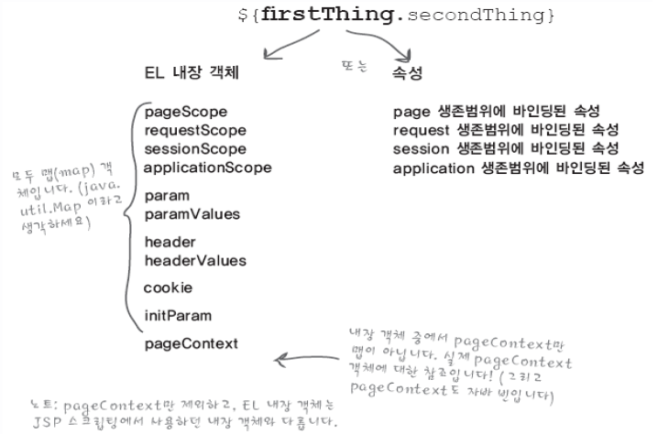
표현 언어(EL : Expression Language) 상세
기본 문법
항상 중괄호({})로 묶고, 제일 앞에 달러기호($)를 붙인다.
예) ${표현식}
표현식에는 숫자, 문자열, true, null 과 같은 리터럴과
연산자를 사용할 수 있다.
스코프(Scope) 객체에 저장된 특정 객체의 프로퍼티 접근
${requestScope.member.id} 또는 ${requestScope.member[“id”]
☞ request에 member라는 이름으로 저장된 member 객체의 getId() 메서드 호출과 동일
${requestScope.row[0]}
☞ request에 row라는 이름으로 저장된 컬렉션 객체의 첫 번째 아이템 접근

Slide 5
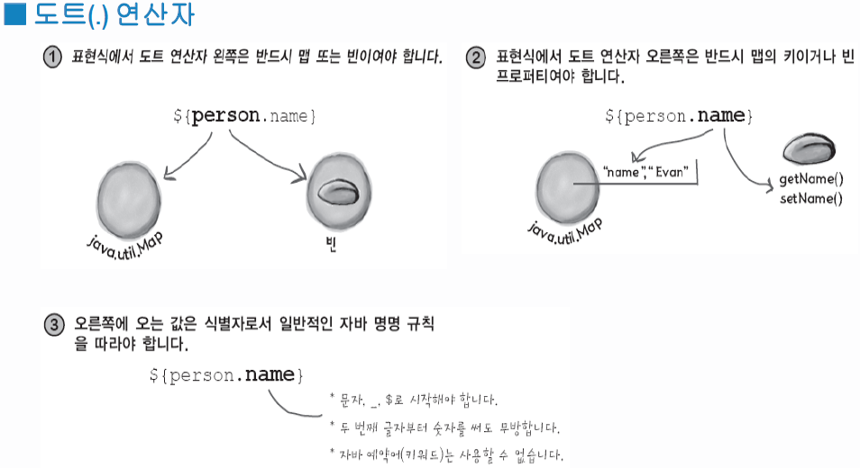
표현 언어(EL : Expression Language) 상세

Slide 6
표현 언어(EL : Expression Language) 연산자
EL에서 사용 가능한 연산자
산술 및 논리 연산자
비교 및 조건 연산자
연산자 | 기능
+ | 더하기
- | 빼기
* | 곱하기
/ or div | 나누기
% or mod | 나머지
연산자 | 기능
&& 혹은 and | AND 연산
|| 혹은 or | OR 연산
! 혹은 not | NOT
empty | null, 빈 문자열, 컬렉션 체크
연산자 | 기능
== 혹은 eq | 같다
!= 혹은 ne | 같지않다.
< 혹은 lt | 좌변이 우변보다 작다
> 혹은 gt | 좌변이 우변보다 크다
<= 혹은 le | 좌변이 우변보다 같거나 작다.
>= 혹은 ge | 좌변이 우변보다 같거나 크다.
a ? b : c | 조건 삼항 연산자

Slide 7
표현 언어(EL : Expression Language) 연산자
연산자 실습
<body>
<%-- EL에서의 리터럴 --%>
${"EL이 머예요?"}<br>
${'EL을 왜 써요?'}<br>
${100}<br>
${100.56}<br>
${true}<br>
${false}<br>
${null}<br>
<%-- EL 연산자 --%>
${10 + 20}<br>
<%=100 + "200" %><br>
${100 + "200"}<br>
100을 3으로 나눈 나머지값 : ${100 mod 3 }<br>
${300 == 300 }, ${300 eq 300 }<br>
${100 > 50 ? "크다" : "작다" }<br>
<%
// empty 연산자
String str1 = null;
String str2 = "";
String[] array = new String[10];
List<String> list = new ArrayList<String>();
%>
str1이 빈문자열인가? ${empty str1}<br>
str2가 빈문자열인가? ${empty str2}<br>
배열이 비어 있는가? ${empty array}<br>
리스트가 비어 있는가? ${empty list}<br>
</body>

Slide 8
표현 언어(EL : Expression Language) 기본 객체
EL에서 사용 가능한 디폴트 객체(11개)
디폴트객체 | 기 능
pageScope | pageContext 기본 객체에 저장된 속성<키, 값> 매핑을 저장한 Map 객체
requestScope | request 기본 객체에 저장된 속성<키, 값> 매핑을 저장한 Map 객체
sessionScope | session 기본 객체에 저장된 속성<키, 값> 매핑을 저장한 Map 객체
applicationScope | application 기본 객체에 저장된 속성<키, 값> 매핑을 저장한 Map 객체
param | 요청 파라미터의 <파라미터이름, 값> 매핑을 저장한 Map 객체 request.getParameter(“파라미터이름”)의 결과와 동일
paramValues | 요청 파라미터의 <파라미터이름, 값배열> 매핑을 저장한 Map 객체 request.getParameterValues(“파라미터이름”)의 결과와 동일
header | 요청 정보의 <헤더이름, 값> 매핑을 저장한 Map 객체 request.getHeader(“헤더이름”)의 결과와 동일
headerValues | 요청 정보의 <헤더이름, 값배열> 매핑을 저장한 Map 객체 request.getHeaders(“헤더이름”)의 결과와 동일
initParam | web.xml의 <context-param>의 초기파라미터 <이름, 값> 매핑을 저장한 Map 객체 application.getInitParameter(“파라미터이름”)의 결과와 동일
cookie | <쿠키이름, Cookie> 매핑을 저장한 Map 객체 request.getCookies()의 결과와 동일
pageContext | jsp의 pageContex와 동일한 자바 빈객체

Slide 9
표현 언어(EL : Expression Language) 기본 객체
디폴트객체 실습
<body>
<h2>EL의 11개 디폴트 객체들</h2>
${pageContext}<br>
요청방식 : ${pageContext.request.method}<br>
요청방식 : ${pageContext.request.requestURI}<br>
요청방식 : ${pageContext["request"].protocol}<br>
${pageScope}<br>
<%
pageContext.setAttribute("id", "Bangry");
%>
${pageScope.id}<br>
${id}<br>
${requestScope}<br>
<%
request.setAttribute("name", "김기정");
%>
${requestScope.name}<br>
${sessionScope}<br>
${applicationScope}<br>
모든 스코프객체에서 검색 : ${name}<br>
<%=request.getParameter("id") %>
${param.id}<br>
${paramValues}<br>
${paramValues.hobby[0]},${paramValues.hobby[1]}
${header}<br>
브라우저 정보 : ${header["user-agent"]}<br>
${headerValues}<br>
${initParam}<br>
${initParam.message}<br>
${cookie}<br>
쿠키이름 : ${cookie.loginCookie.name}<br>
쿠키값 : ${cookie.loginCookie.value}

Slide 10
표현 언어(EL : Expression Language) 기본 객체
EL에서 스코프(Scope) 객체에 저장된 빈의 프로퍼티 접근
<body>
<%
// 테스트를 위한 Scope객체에 데이터 저장
String today = String.format("%1$tF %1$tT", Calendar.getInstance());
request.setAttribute("today", today);
session.setAttribute("id", "bangry");
String[] names = {"김기정", "박기정", "최기정"};
%>
${requestScope.today}<br>
${today}<br>
${id}<br>
${names[0]}, ${names[1]}, ${names[2]}<br>
<%--
<jsp:getProperty property="id" name="student"/>
<jsp:getProperty property="name" name="student"/>
<jsp:getProperty property="dog" name="student"/>
--%>
${student.id},
${student.name},
${student.dog.name}<br>
</body>

Slide 11
표현 언어(EL : Expression Language) 자바 메서드 사용
EL에서 객체의 인스턴스 메서드 호출
JSP 2.2 버전부터 객체의 메서드를 직접 호출 가능
setter/getter 스타일의 메서드 뿐만 아니라 리턴타입이 void 이거나 매개변수가 한 개 이상 존재하는 메서드도 호출 가능
<body>
<%
Person person = new Person();
request.setAttribute("person", person);
%>
${person.setName("김기정")}
이름 : ${person.getName()}
</body>

Slide 12
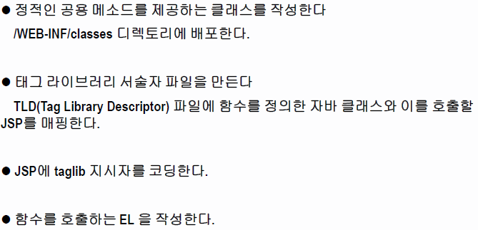
표현 언어(EL : Expression Language) 자바 메서드 사용
EL에서 클래스(static) 메서드 호출

Slide 13
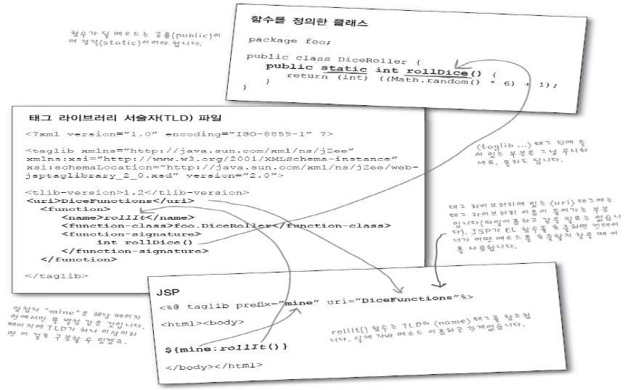
표현 언어(EL : Expression Language) 자바 메서드 사용
EL에서 클래스(static) 메서드 호출

Slide 14
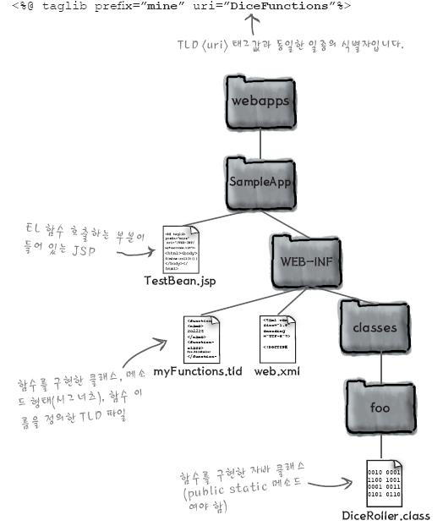
표현 언어(EL : Expression Language) 자바 메서드 사용
클래스(static) 메서드 배포

Slide 15
표현 언어(EL : Expression Language) 비활성화
JSP 페이지에서 EL 비활성화시키기
web.xml 에서 EL 비활성화시키기
<%@ page isELIgnored=“true”%>
<jsp-config>
<jsp-property-group>
<url-pattern>/oldVersion/*<url-pattern>
<el-ignored>true</el-ignored>
</jsp-property-group>
</jsp-config>

